Slide 1
Internationale week
Thema: Diversiteit in communicatie
21 t/m 25 november 2016
Notes:
Ik wil het graag hebben over de internationale week.
Ben zelf benieuwd naar de inzichten van medestudenten. Ook in vergelijking met oudere jaars.
Verder kan het voor de 2e jaars studenten interessant zijn zodat ze weten wat ze te wachten staat.

Slide 2
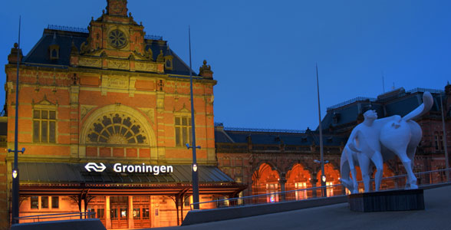
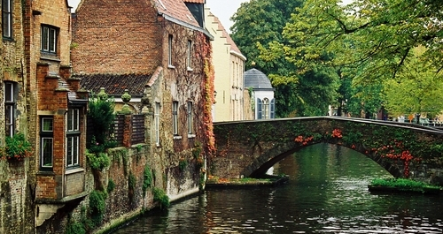
Wat is de internationale week?
Internationale samenwerking belangrijk
Partnerscholen TP
3e jaars studenten NL
2e jaars studenten België
België: Brugge, Kortrijk, Antwerpen
NL: Deventer, Nijmegen, Groningen
Notes:
Derdejaars studenten TP hebben in blok 1 verplicht de internationale week. De Hanze vindt internationale samenwerking belangrijk en heeft daarom veel contacten met partnerscholen. Hierdoor kun je bijv. je minor aan een partnerschool volgen, maar kun je ook tijdens de internationale week naar een van de partnerscholen gaan.
Bij elke hogeschool hebben ze een ander programma.
Omdat ze in België maar 3 jaar TP volgen en daarna nog moeten doorstuderen, waren deze studenten 2e jaars. Wij hebben een 4 jarige opleiding, dus daarom waren wij 3e jaars.
Een aantal van ons zijn naar België geweest en een aantal zijn in Groningen gebleven.
Waar zijn jullie precies heen geweest?
En de oudere jaars?

Slide 3
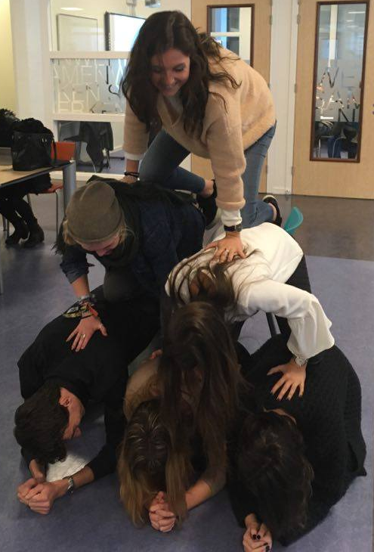
Het programma: maandag
Kennismaking
Opdrachten crazy 88
Pizzeria
Notes:
Dan ga ik nu iets vertellen over hoe mijn week eruit zag en wat mijn ervaringen en inzichten waren.
Maandag:
Het begon met de kennismaking. Er waren een aantal TP- studenten maar ook Belgische studenten. Onder leiding van een studa deden we een kennismakingsspel.
Verschillen Belgen / Nederlanders al meteen duidelijk. We moesten 3 verhalen over onszelf vertellen, waarvan 1 gelogen. De Nl’ers waren veel persoonlijker, langdradiger en meer open. De Belgen hielden alles heel kort en waren vrij terughoudend. Eerst leek dit zo te zijn omdat ze te gast waren; kat uit de boom kijken. Daarna bleek dit meer hun volksaard te zijn. Voordat we naar de pizzeria gingen, hebben we allerlei opdrachten uitgevoerd zoals het maken van een stamgroep-vlag. Maar ook koprollen en tandenpoetsen op blote voeten in de Hema, aan 3 mensen vragen wat de zin van het leven is, etc. Hierdoor werden we als groep al meteen hechter. Daarna gingen we nog uit eten.

Slide 4
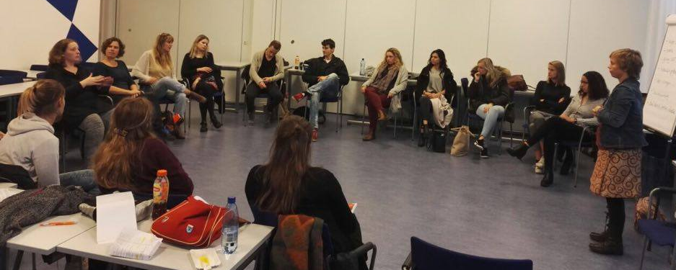
Het programma: dinsdag
https://www.youtube.com/watch?v=13jjafXjGko
Training interculturele communicatie
Waarden, normen, cultuurverschillen
Workshop dovencultuur
Wat is dovencultuur?
Bijv. Sencity
Inleven in dove mensen
Communicatie met doven
Notes:
Ik had het net al over de verschillen tussen Belgen en Nederlanders. Deze werden nog meer duidelijk toen we de eerste interculturele communicatie training hadden, op dinsdag. We gingen met elkaar in gesprek over stereotypen, normen en waarden.
Opvallend: Nederlanders en Belgen hebben veel overeenkomstige waarden, maar geven hier andere interpretaties aan. Hierdoor hebben ze ook andere normen en gedragsregels.
Bijvoorbeeld de waarde respect: uit zich bij hun in beleefdheid; de docent ‘meneer/mevrouw + achternaam’ noemen en altijd je hand opsteken als je iets wilt zeggen. Maar liever gewoon niks zeggen tijdens de les. Het bleek dat zij sowieso heel passief leren, vooral gewoon stil zijn, luisteren en meeschrijven.
Bij ons in de klas wordt respect eerder getoond door juist actief mee te doen in de les, zoveel mogelijk antwoorden te geven, etc. We gaan bovendien veel gelijkwaardiger en informeler met elkaar om. De Belgen waren erg verbaasd dat Bas en Maarten hun persoonlijk de hand schudden bij aankomst.
Ook de workshop dovencultuur was heel interessant. De trainer was zelf doof en er zaten 2 tolken bij. Een voor de vertaling naar de dove toe, een voor de vertaling naar ons toe.
We leerden ons beter in te leven in dove mensen, hoe het voor hen moet zijn en hoe ze communiceren. We moesten aan het begin associaties met dovencultuur benoemen en ook na afloop van de training. Opvallend was dat de associaties in het begin te maken hadden met beperkingen, de negatieve kant. De associaties na afloop waren veel positiever: echt een eigen cultuur, waar ze ook trots op zijn. Toch veel mogelijkheden als je doof bent. Ik heb geleerd dat je heel goed kunt communiceren met handen en voeten, zonder dat je gebarentaal hoeft te kennen.
Sencity is een evenement voor doven en slechthorenden, waar ze een avond helemaal los kunnen gaan en waar AL hun zintuigen geprikkeld worden.
Groningen: https://www.youtube.com/watch?v=13jjafXjGko

Slide 5
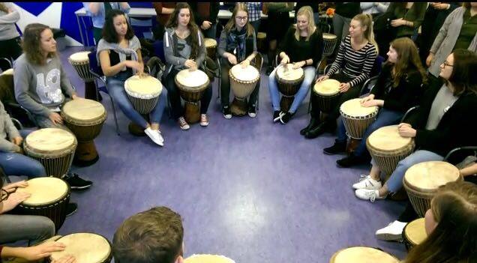
Het programma: woensdag
Training interculturele communicatie
Workshop djembé
Notes:
De training moest ik helaas missen, omdat ik eigenlijk nog steeds ziek was. Ik ben wel naar de workshop djembé gegaan, omdat ik niet teveel wilde missen en me dit heel erg leuk leek. We moesten samenwerken om een kort liedje / ritme in te studeren. Er was enorm veel lawaai en we hebben niet een denderend nummer gemaakt, maar het was wel een hele leuke toevoeging aan de week.

Slide 6
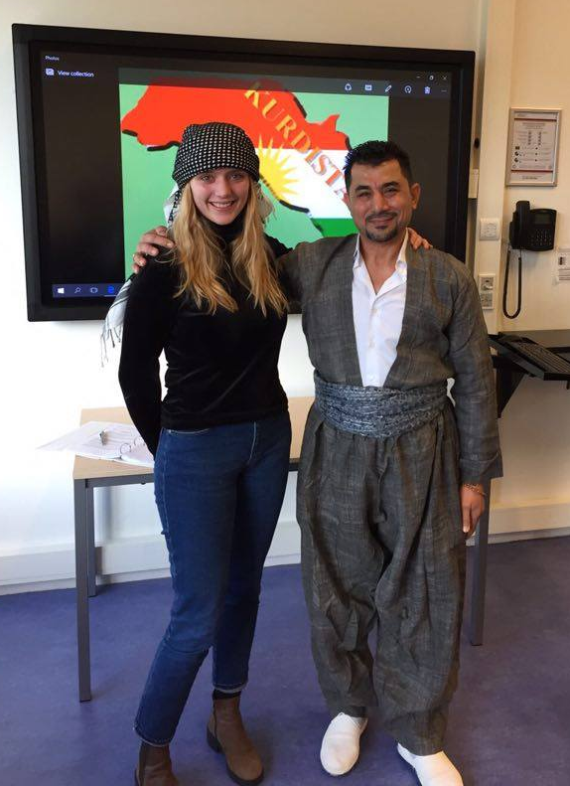
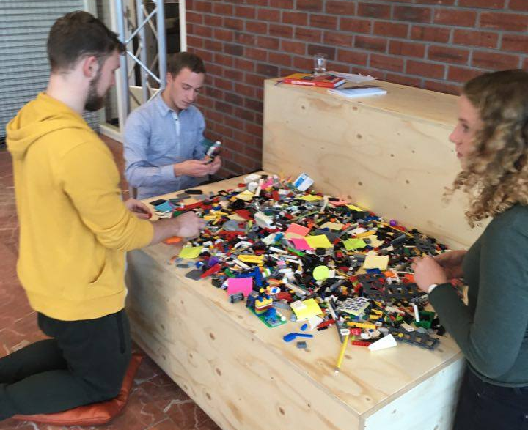
Het programma: donderdag
Training interculturele communicatie
Interview met Iraanse vrouw en Irakeze man
De een vrijwillig in NL, de ander niet
Workshop Hanze creatieve ontwerpfabriek
www.hanzeontwerpfabriek.nl
Notes:
Donderdag was een druk programma.
Bij de training gingen we een groepsinterview voorbereiden die we vervolgens gingen uitvoeren. Eerst interviewden we een Iraanse vrouw, die ooit vrijwillig naar Amerika is geëmigreerd om daar architectuur te gaan studeren. Toen ze opgroeide in Iran, was het een prachtig en toegankelijk land. Maar toen ze in Amerika studeerde kwam de revolutie, waardoor de islam heel belangrijk werd en in haar ogen het land terug in de tijd ging wat betreft ontwikkeling. Rechten werden ineens weer beperkt en dergelijke. Zelf werd ze vaak aangekeken hierop; terwijl ze er niks mee te maken had. Ze voelde zich niet meer welkom en verhuisde naar NL. Ze woont hier al 20 jaar en in die tijd is NL in haar ogen ook steeds minder open geworden voor buitenlanders. Ook hier voelt ze zich niet altijd thuis. Zeker toen ze van het westen naar Groningen verhuisde. Ze kwam zelfs een beetje verbitterd over, omdat haar thuisland ook niet meer hetzelfde is. Dit was ook te merken aan hoe ze vertelde over haar normen en waarden. Dit was eigenlijk een allegaartje van alle verschillende landen waar ze gewoond had.
Het tweede interview verliep heel anders. De man uit Irak was naar NL gevlucht omdat hij een Koerd is. Hij sprak steeds over ‘wij’ (Koerden) en droeg traditionele kleding. Hij hield duidelijk vast aan deze identiteit en was trots op zijn afkomst. In tegenstelling tot de Iraanse vrouw.
Opvallend was dat hij hier dus niet vrijwillig is gekomen en hierdoor veel meer dankbaarheid uitstraalde. Ook was hij meer dankbaar voor de kleine dingen. Terwijl de vrouw die hier vrijwillig was gekomen en dus een keuze heeft gehad, niet meer zo blij was met haar keuzes of mogelijkheden. Dit vond ik wel een interessant gegeven.
Na deze intensieve gesprekken en een pauze van 1,5 uur had ik nog een workshop in de hanze creatieve ontwerpfabriek. Ik zal hier niet teveel over uitweiden, maar het was er heel leuk omdat we op een creatieve manier aan de slag gingen met oplossingen voor bepaalde problemen die we zelf konden aandragen. Voor de honours mensen hier is het wel heel goed om te weten dat rechts op de hoek van de Van Doorenveste (vroeger Studystore), tegenover de bushalte, zit de ontwerpfabriek. Je kunt daar langsgaan met al je ideeën en zij willen graag helpen om deze te verwezenlijken.
Tot slot gingen we eten in De Globe, dat hoort bij Humanitas en daarna was er nog een eindfeest.

Slide 7
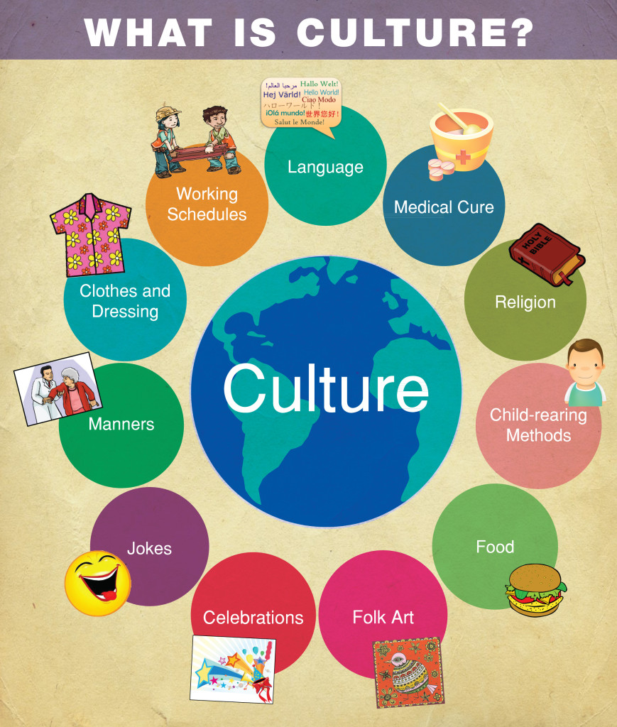
Conclusie & discussie
Brede blik op verschillende (sub)culturen
Verschillen soms onverwachts klein of groot
Vaak andere interpretatie van dezelfde waarden
Notes:
Op vrijdag hebben we alleen geëvalueerd en afscheid genomen, dus daar ga ik verder niet op in.
Mijn conclusies zijn dus:
Dat het een interessant week was, met veel open mensen en nieuwe inzichten in verschillende (sub) culturen.
De verschillen in denkwijze of in cultuur zijn soms onverwachts klein (bijv westers – niet-westers), en soms onverwachts groot (bijv NL en belgie).
De verschillen kunnen kleiner zijn dat je denkt; omdat het vaak om dezelfde waarden gaat alleen met een andere interpretatie. Wat je het beste kunt doen is erkennen dat het ANDERS is, niet minder of beter. En daarover in gesprek gaan met een open houding.

Slide 8
Ervaringen anderen; 5 min. opschrijven
Tweedejaars: Wat zou je zelf graag nog willen ontdekken qua culturen, waar zou je meer over willen leren?
Derdejaars: Wat is je opgevallen deze week, waarom was het opvallend?
Vierdejaars: Wat was jouw ervaring met de internationale week?
Docenten: Wat zijn jullie ervaringen met deze week? Of met interculturele communicatie in het algemeen?
Iedereen:
Als je nu een land mocht bezoeken, welk land zou dat zijn?
Waarom, waar ben je nieuwsgierig naar (wat betreft de cultuur)?

Slide 9
Bedankt voor de aandacht!

